Slide 1
ゲームロジックの基本
ゲームロジック（処理の流れ）は、
以下のように、ある程度決められたものがあります。
初期化
メインループ
更新
描画
終了
まずは流れだけ作ってみましょう！

Slide 2
ゲームロジックの基本
初期化処理とは、更新処理に入る前に一度だけ呼ばれる処理になります。
主に、ゲームが始まる前の準備をする処理をします。
■主な初期化処理
・キャラクターの初期配置
・画像の読み込み（ロード）
・システムの初期化
など

Slide 3
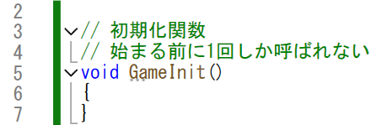
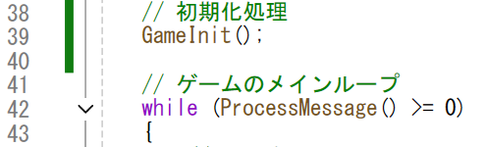
ゲームロジックの基本 練習1
初期化用の関数を作っておくと、きれいに書くことができます。
初期化関数を作成して、ループに入る前に呼び出しましょう。
・・・

Slide 4
ゲームロジックの基本
更新処理とは、メインループ毎に毎回呼ばれる処理になります。
主にゲームの動きとなる処理を書きます。
■主な更新処理
・キャラクターの移動
・アニメーション
・当たり判定
など

Slide 5
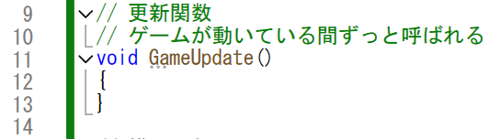
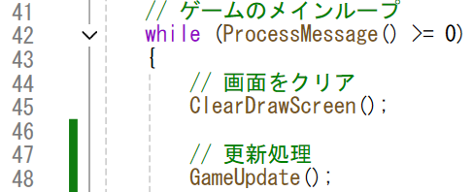
ゲームロジックの基本 練習2
更新処理も関数にしておきましょう。
・・・

Slide 6
ゲームロジックの基本
描画処理とは、画面に表示するものを描画する処理になります。
基本的には描画する処理しか書きません。

Slide 7
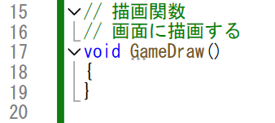
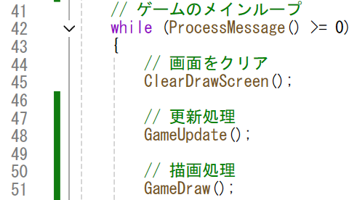
ゲームロジックの基本 練習3
描画処理も関数にしておきましょう。
・・・

Slide 8
ゲームロジックの基本
終了処理とは、ゲームを終了するときの処理です。
後片付けが必要なものの処理などを書きます。
■主な終了処理
・使わなくなった画像を削除する
・使わなくなったメモリを解放する
など
※今は後片付け程度のイメージで大丈夫です。

Slide 9
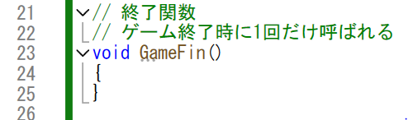
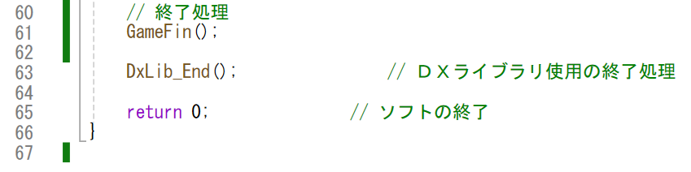
ゲームロジックの基本 練習4
終了処理も関数にしておきましょう。
・・・

Slide 10
ゲームロジックの基本
今回のロジックは必要最低限なもののみになります。
今後は細かく分かれたり、新しい処理が追加されたりします。
まずは初期化 → 更新 → 描画 → 終了
この流れに慣れていきましょう。

